Slide 1
AWS EC2 인스턴스 생성
2021.06.06

Slide 2
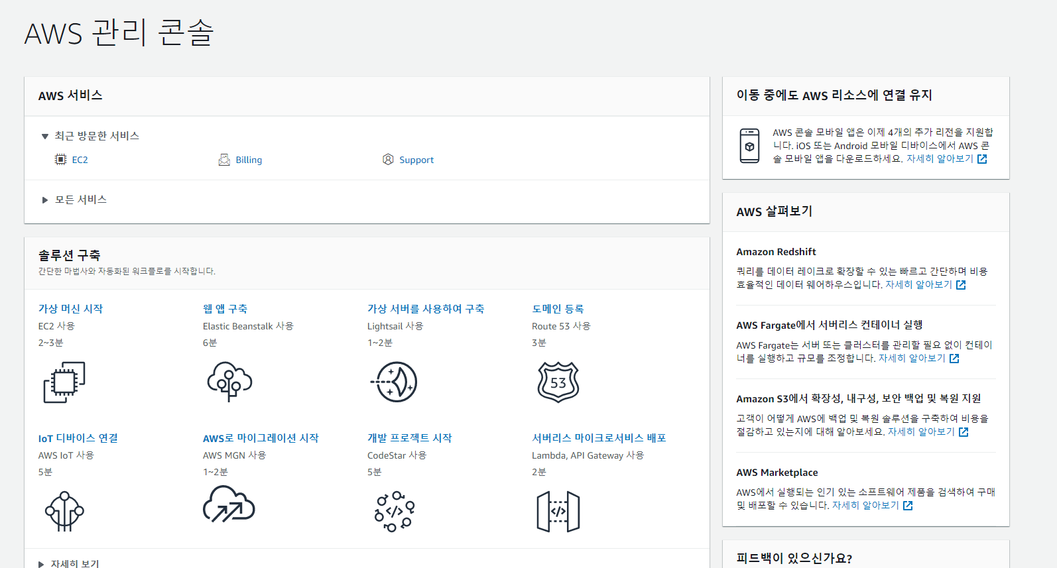

Slide 3
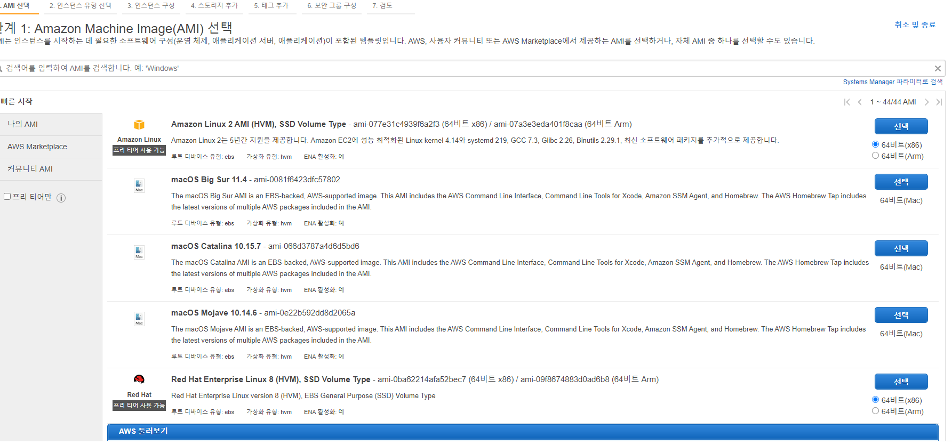

Slide 4
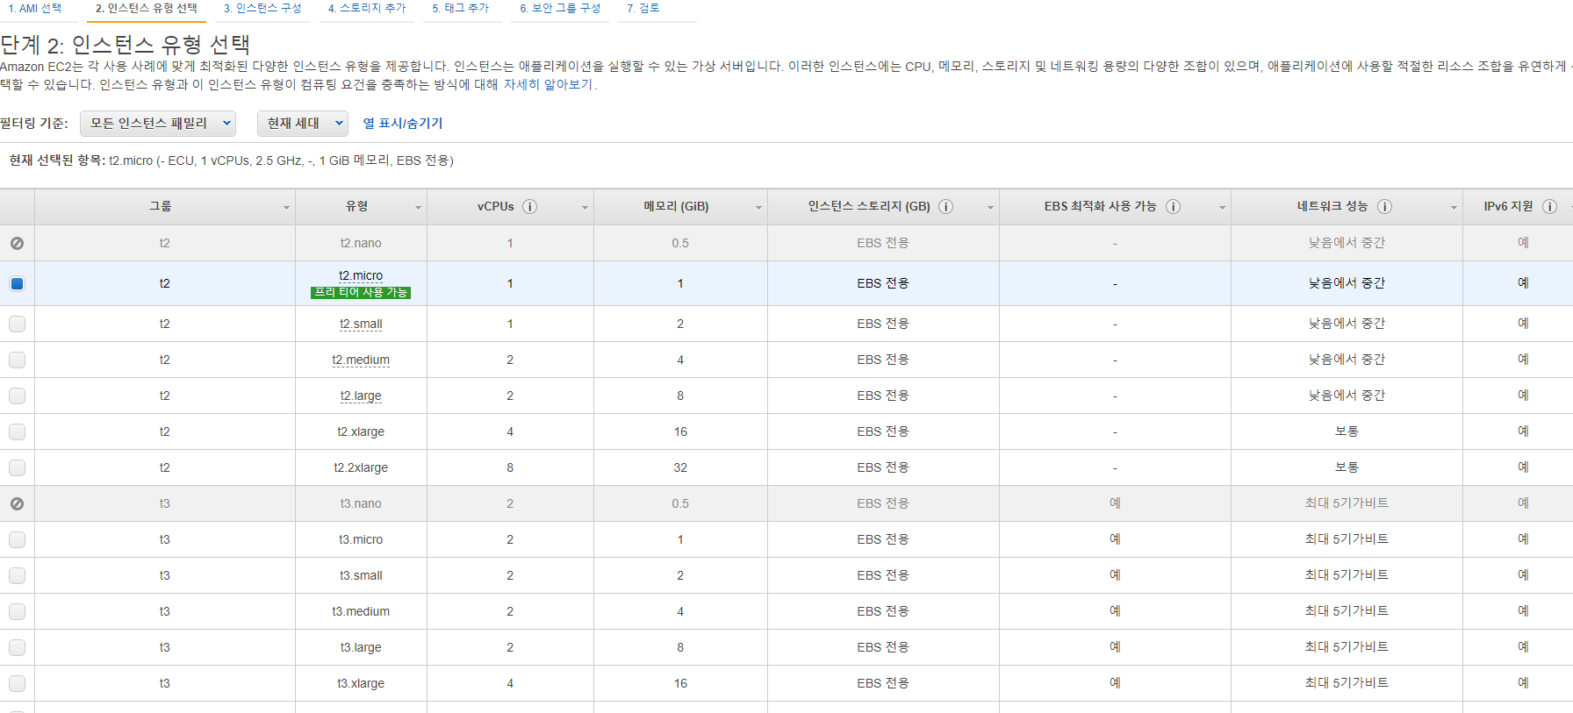

Slide 5
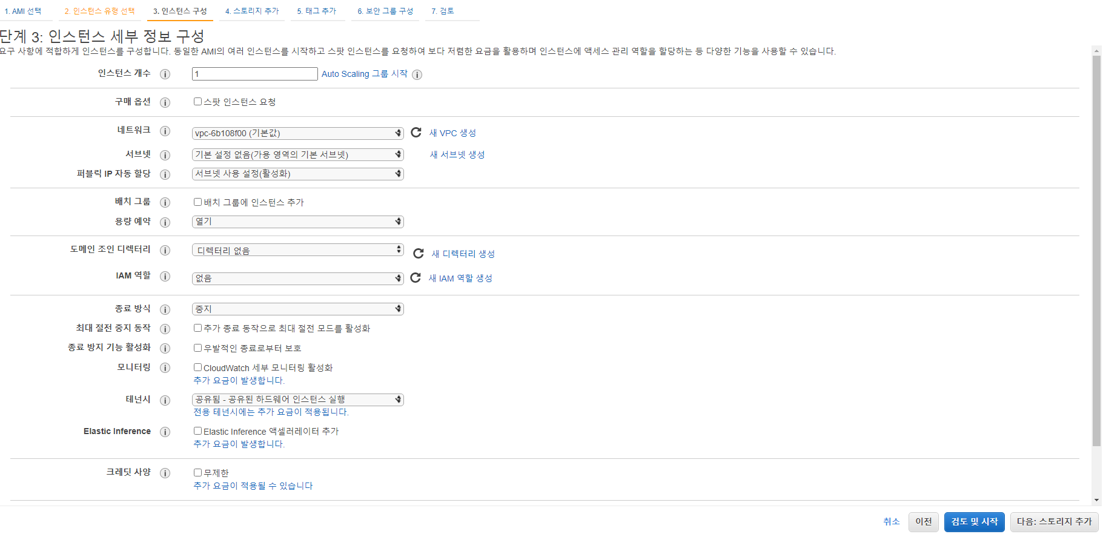

Slide 6
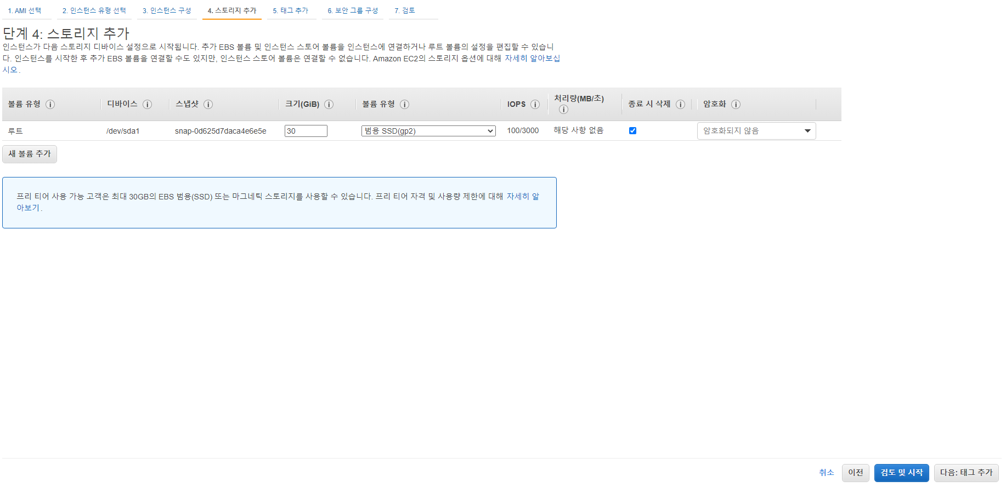

Slide 7
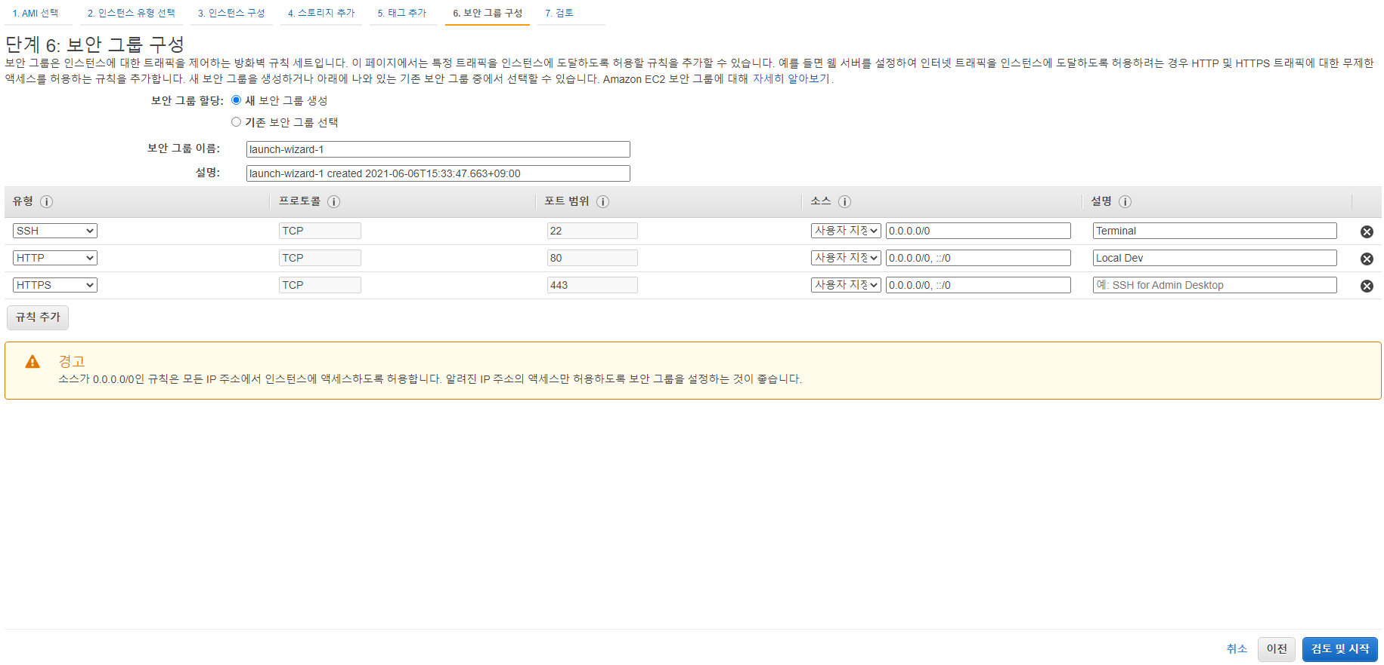

Slide 8
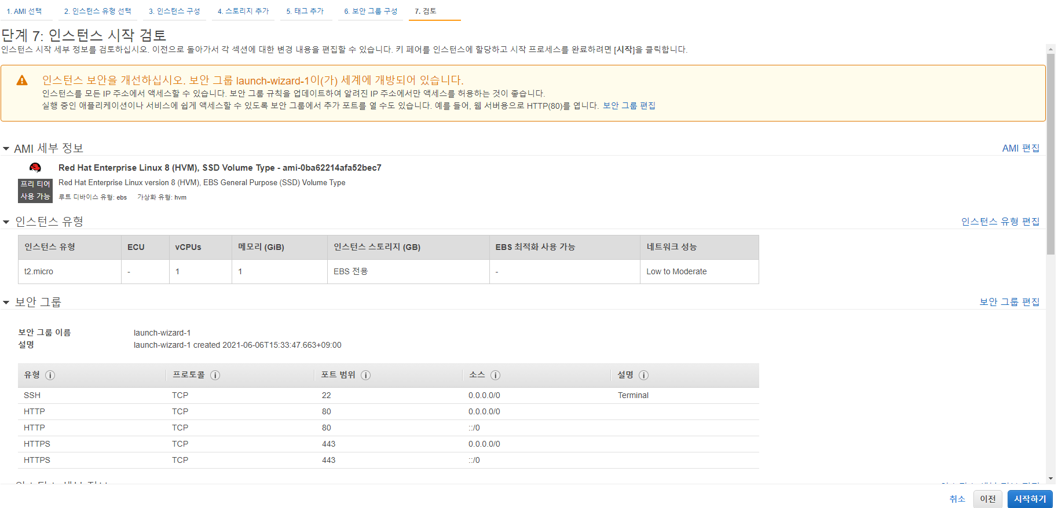

Slide 9
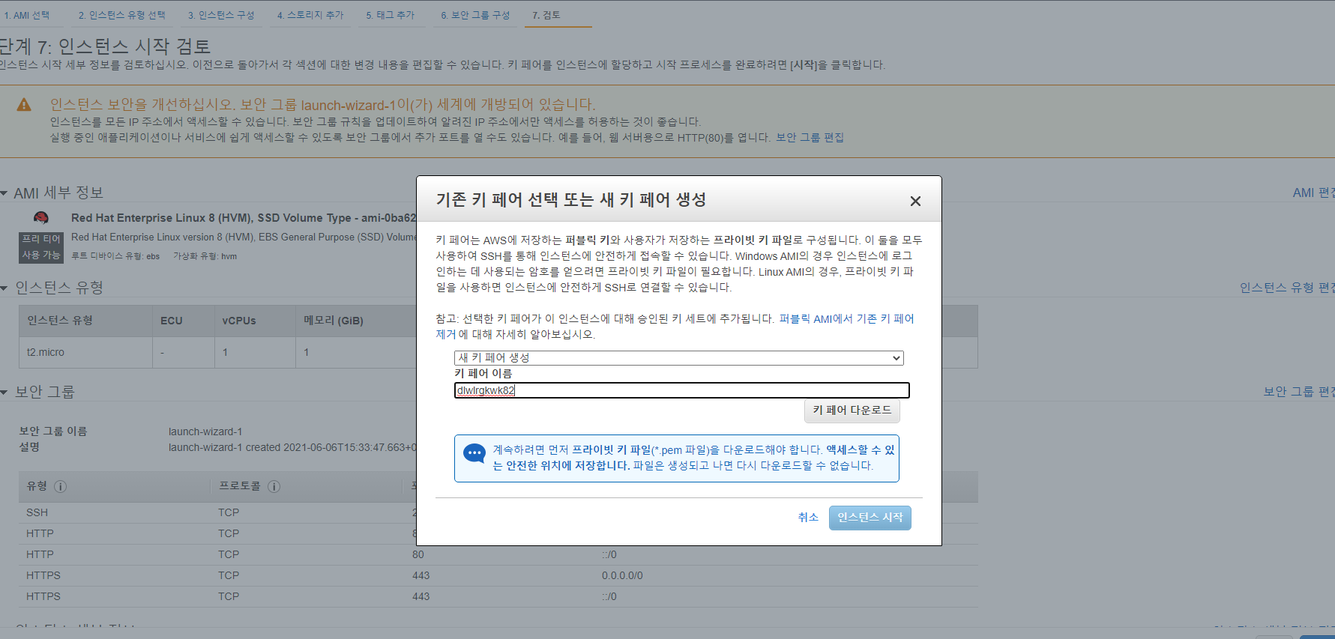
키페어 다운로드 하면
.pem 파일이 다운로드 된다.

Slide 10
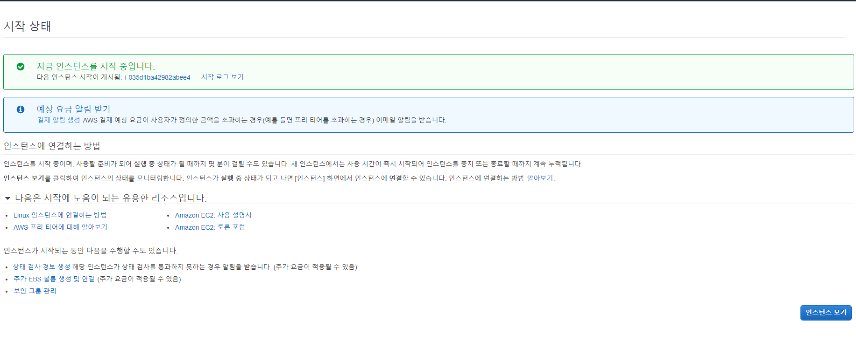
AWS EC2 인스턴스 생성완료!

Slide 11
AWS EC2 인스턴스 Putty, FileZilla 원격접속
2021.06.06

Slide 12
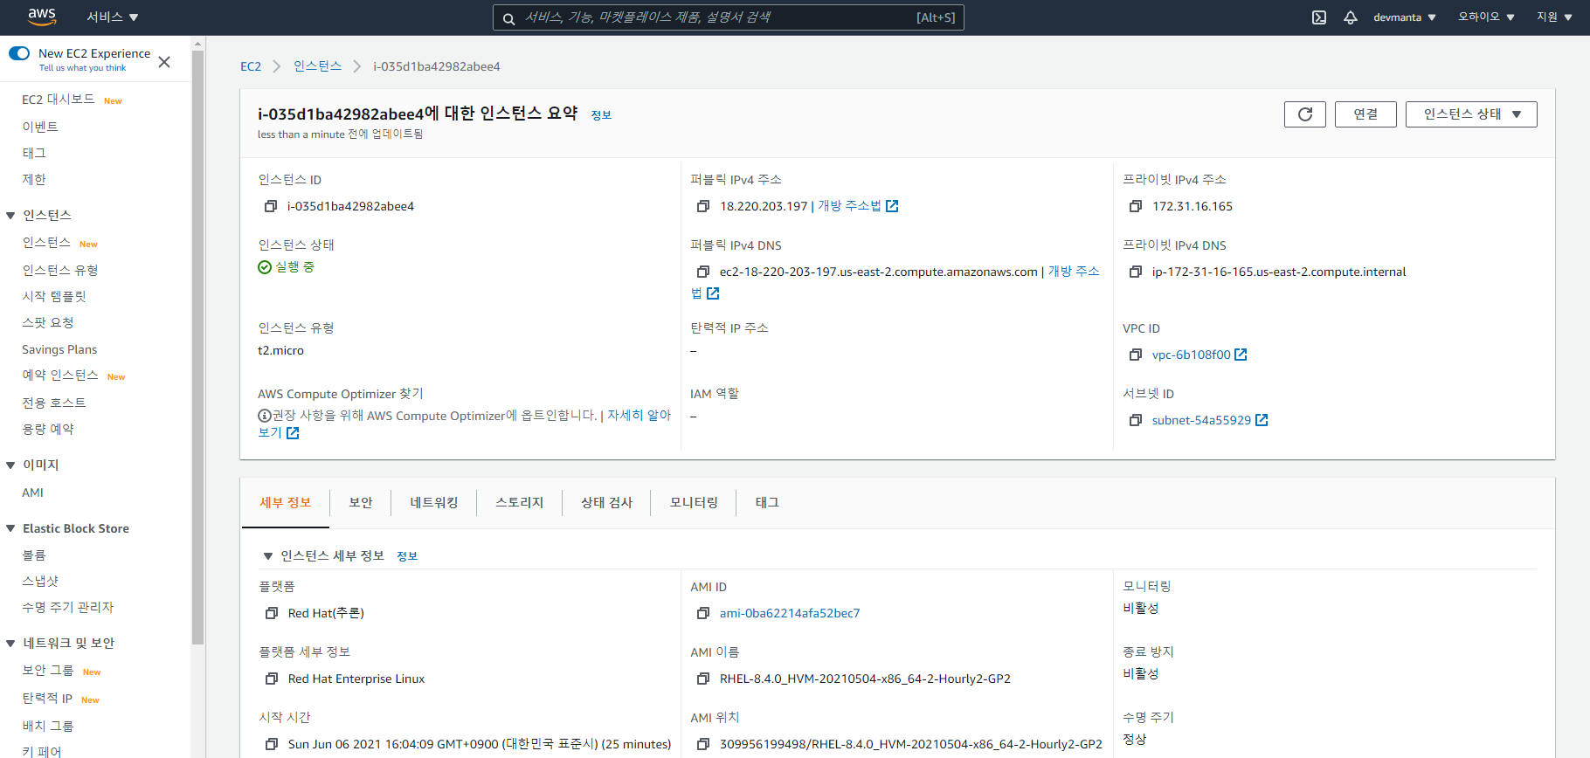

Slide 13
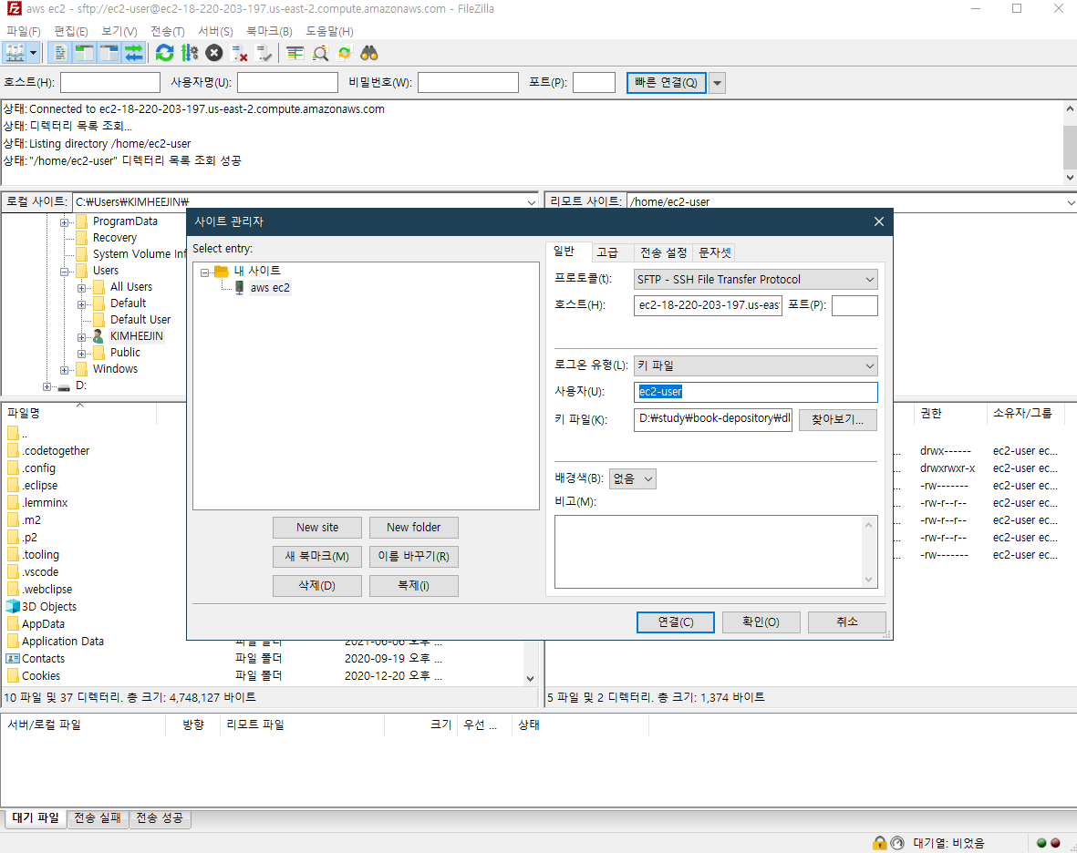
Putty로 aws 접속하기 참고
https://mozi.tistory.com/191
FileZilla로 aws 접속하기 https://mozi.tistory.com/191
.pem파일 불러오기

Slide 14
AWS EC2 인스턴스 MariaDB 설치 및 외부접속
2021.06.06

Slide 15
mariaDB를 설치하려면, 먼저 MariaDB.repo 파일이 있어야한다.
아래 명령어 실행하면 /etc/yum.repos.d/MariaDB.repo 로 생성이 된다.
curl -sS https://downloads.mariadb.com/MariaDB/mariadb_repo_setup | sudo bash
MariaDB 설치한다.
sudo yum install MariaDB-server MariaDB-client
참고: https://downloads.mariadb.org/mariadb/repositories/#distro=RedHat&distro_release=rhel7-amd64--rhel7&mirror=yongbok&version=10.5
설치되고 나면, 아래 명령어로 마리아유 잘 설치 됐는지 확인한다.
mariadb -V
설치한 mariaDB를 실행한다.
systemctl start mariadb
아래 명령어로 root 비밀번호 등등을 설정한다.
sudo mysql_secure_installation
참고: https://velog.io/@ckstn0777/AWS-EC2-DB-%EA%B5%AC%EC%B6%95MariaDB
설치끝!

Slide 16
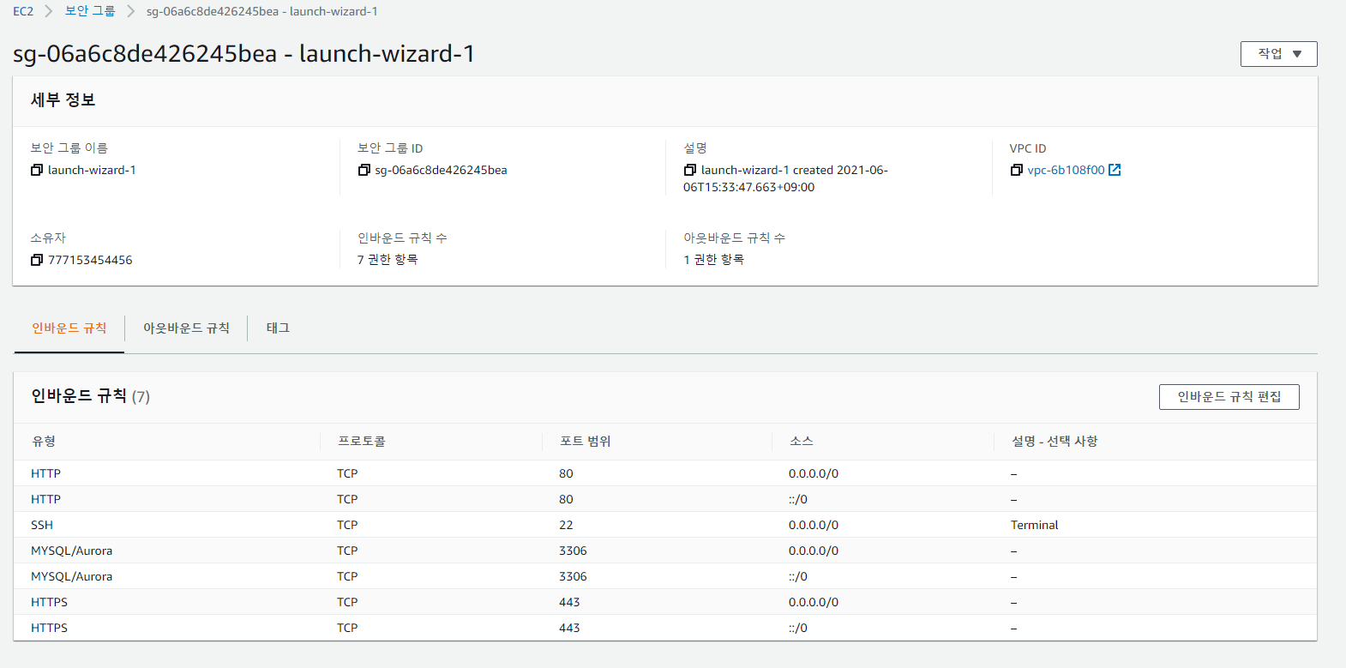
외부접속 (Dbeaver 툴 사용)
MariaDB 포트를 열어준다

Slide 17
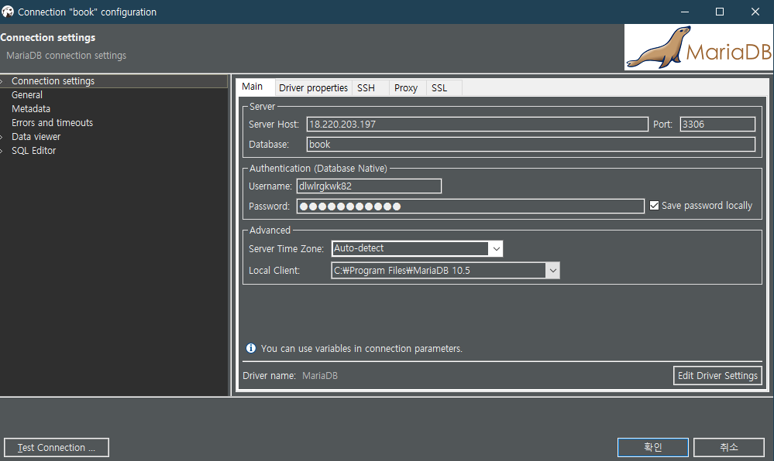
디비버에서는 ServerHost가 DNS가 아닌 ip로 접속하면 된다.

